Slide 1
GardenMarket
Alimentação
Urbana
Sustentável

Slide 2

Enquadramento
Como garantimos uma alimentação saudável, produzida por meios sustentáveis, em contextos urbanos?
Objetivos 11 e 12 da pauta da ONU
Sustentabilidade urbana → alimentação
Demanda global por comida
Demanda global por água
Consumo médio diário
⬆️ 35% até 2030
⬆️ 50% até 2030
2,500 cal
1
2
3
Notes:
Objetivos de desenvolvimento sustentável (ODS) -> ideias e guiões que nos levarão a um futuro otimista em que exploramos recursos naturais sem prejudicar o meio ambiente
ODS 11 e 12: desenvolvimento de cidades e comunidades sustentáveis, e a implementação de meios de produção e consumo sustentáveis.
Meu ex-parceiro do projeto cultivava uma horta orgânica em casa, e eu sempre tive interesse em produzir minha própria comida - faria o mesmo se tivesse condições.
Este interesse em comum nos levou a abordar o tema de sustentabilidade em contextos urbanos da perspectiva de alimentação de qualidade -> produção doméstica
Importância de abordarmos esse problema é óbvia:
Aumento em demanda por água, comida, e aumento em consumo médio é iminente,
Precisamos nos preparar para um futuro em que consumimos mais destes recursos, não menos
Estes pensamentos nos ajudaram a sintetizar uma questão central para servir de guião para o desenvolvimento do projeto:
Como garantimos uma alimentação saudável, produzida por meios sustentáveis, em contextos urbanos?

Slide 3
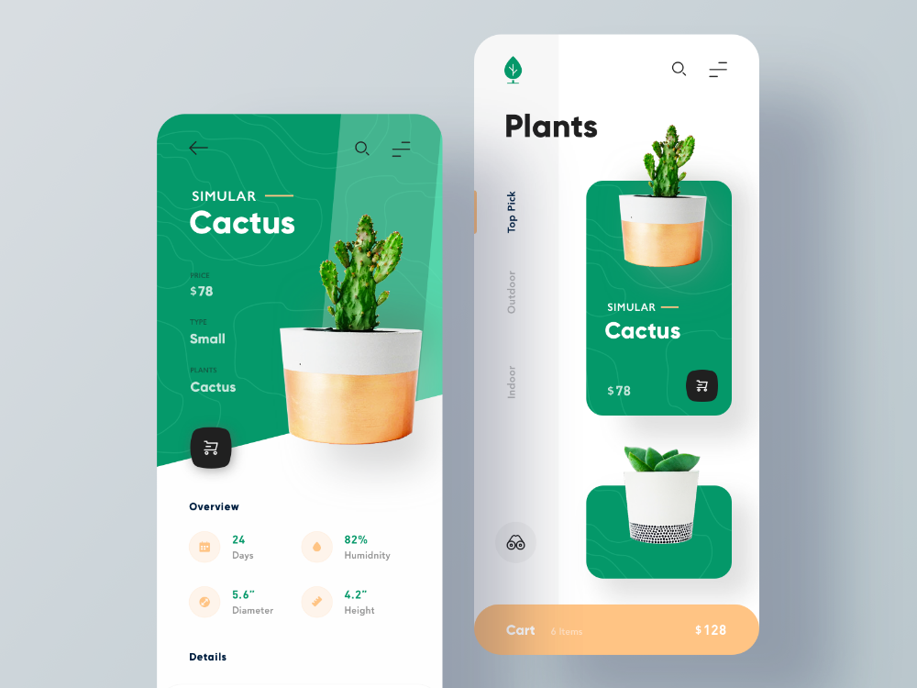
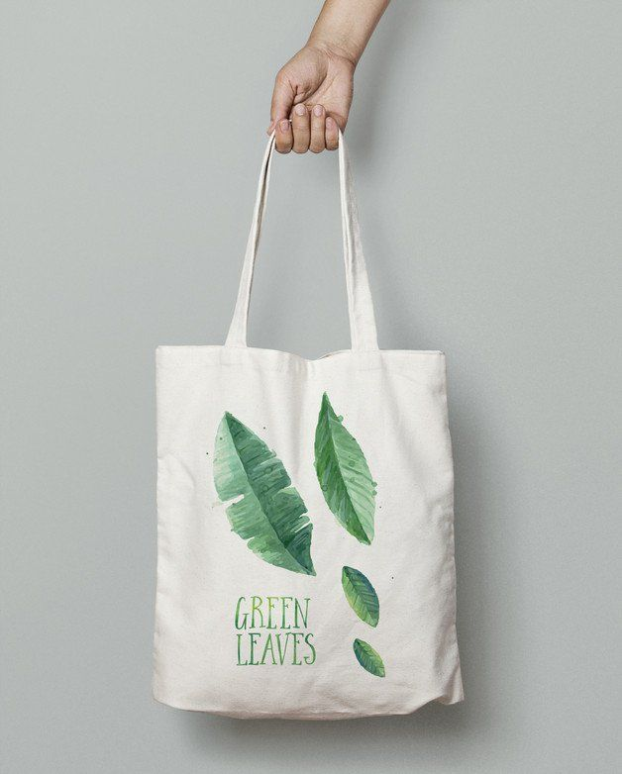

Proposta
Objetivo: Incentivar o cultivo em contextos urbanos.
e-Commerce especializado
Direcionado a alimentos orgânicos ou produtos sustentáveis
Rápida e simples pesquisa por produtos
Fácil de anunciar, conectar-se a vendedores, e comprar
Notes:
Com esse objetivo central, me propus a criar um comércio online especializado
Direcionado para a compra e venda de alimentos orgânicos, ou produtos de alguma natureza sustentável
É uma aplicação completamente online com front-end intuitivo, e back-end elegante e eficiente, utilizando o framework springboot para Java, e uma base de dados relacional online para a persistência e aquisição de dados
Na plataforma, um utilizador pode fácilmente anunciar os produtos de sua horta, visualizar o perfil de outros vendedores, e comprar tudo que lhe interessar

Slide 4
Casos de Utilização
Navegação pelos anúncios
Compra de um ou vários produtos no carrinho
Adição de um anúncio
Notes:
Guiei o desenvolvimento do projeto através de 3 casos de utilização
Que, ao meu olhar, constituem as funcionalidades esperadas de um comércio online moderno:
O utilizador pode visualizar todos os anúncios da plataforma, e filtrá-los por categorias que o ajudarão a chegar ao produto que realmente procura
Pode adicionar itens ao seu carrinho de compras, e depois comprá-los a qualquer momento,
Pode inserir seu próprio anúncio para a venda

Slide 5

Notes:
Todas as páginas
Filtragem por categorias/título
Página de 1 anúncio
Perfil do anunciante
Adição de um item ao carrinho de compras
Carrinho
Tentativa de re-adição dum anúncio já no carrinho
Compra dos itens
Visualização de compras
Mais dois itens foram adicionados.
Inserção de um novo anúncio
Tentativa de adição do próprio anúncio ao carrinho não é permitido

Slide 6
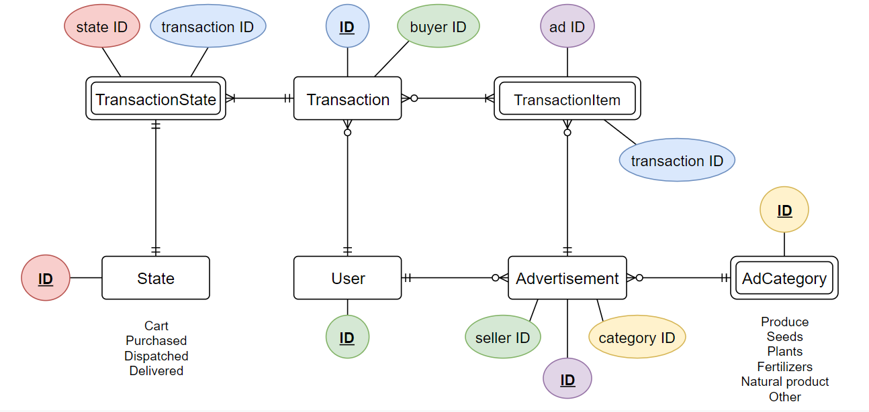
Diagrama ER
(simplificado)
Notes:
Isso é uma versão simplificada, mais amigável, do diagrama de Entidade-Relacionamento da base de dados da plataforma.
Aqui enfatizo os tipos de relações entre as tabelas com primary e foreign keys, que estão codificadas por cor
O utilizador possui um conjunto de anúncios que o mesmo pôs a venda, e um conjunto de transações
Um conjunto de anúncios pode pertencer a um utilizador, e todos os anúncios têm de pertencer a uma de 6 possíveis categorias aí listadas:
Produto orgânico
Sementes
Fertilizantes
Plantas
Produtos naturais
Outros
Transações guardam dados de compra e venda de todos os utilizadores E todos os carrinhos de destes;
Antes de falar sobre as outras entidades, gostaria de ressaltar que eu represento um carrinho de compras como uma transação em estado de carrinho ao invés de usar uma tabela própria para isso, pois dessa forma eu reduzo a redundância dos dados, e simplifico as operações que faço na BD.
Represento um conjunto de anúncios que o utilizador compra, ou guarda em seu carrinho, através dos itens de transação, que podem pertencer a uma transação de um utilizador, ou mais que uma transação, no caso do anúncio não ter sido comprado por nenhum utilizador, ou seja, se todas as transações que incluem o anúncio estiverem em estado de carrinho.
Eu represento os diferentes possíveis estados de uma transação através da tabela de estados. Os estados são:
No carrinho
Pago
Despachado
Entregue
Eu represento o movimento dos estados de qualquer uma transação através de um registro em uma tabela intermédia Estados de Transação.
Importantemente, os Estados de Transação guardam a data em que um novo estado foi definido, o que me permite analisar padrões de compras dos utilizadores da plataforma.
Caso, futuramente, seja interessante fazer algum tipo de análise desses dados

Slide 7
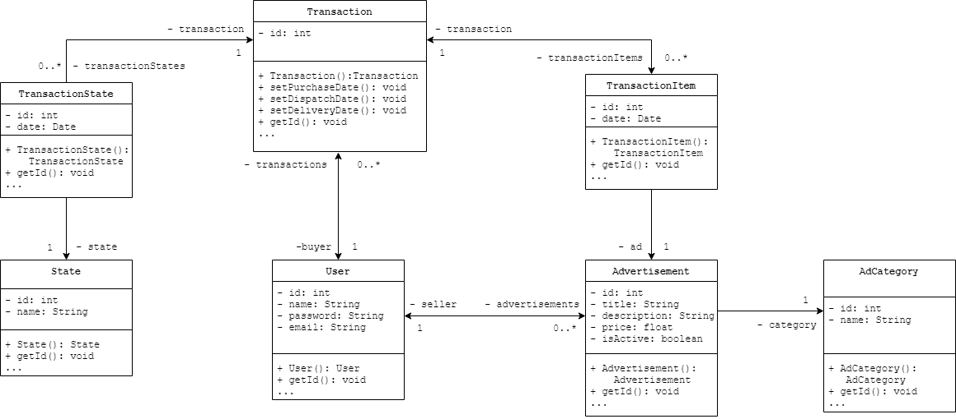
Diagrama Classes
Notes:
As classes em Java dentro do framework springboot são uma represetação fiel das entidades e seus relacionamentos apresentados no diagrama anterior.
Lógicamente, os objetos guardam referências entre si ao invés de se associarem por chaves identificadoras
Há, portanto, forte associações entre as classes nesse modelo, mas não há heranças,
simplesmente por não haver necessidade disso para implementar os casos de utilização.
Vale notar que em alguns casos, para a aquisição de transações e de anúncios, utilizo views para enviar informações de maneira mais objetiva, e para reduzir o número de conexões à BD e o tráfego de rede em geral

Slide 8

RegrasREST
(resumo dos mais importantes)
Transações: api/transactions
GET
.../{id}/state
POST
.../cart/{id}
.../update/{state}
Utilizadores:
api/users
GET
.../{id}/cart
.../{id}/cartItems
.../{id}/purchasedItems
POST
.../{id}/cart
Anúncios: api/ads
GET
.../active
.../active/{filterType}
POST
api/ads
Notes:
Para além do resgate de um ou de todos os elementos das tabelas de transações, anúncios ou utilizadores, os endpoints REST disponibilizam um um número de funcionalidades que garantem o funcionamento da plataforma; vou aqui listar algumas das mais importantes
TransactionController - controlador de transações
Resgate do estado mais atual de uma determinada transação
Inserção de um anúncio em um carrinho - várias verificações são feitas aqui
Atualização do estado de uma transação
UserController - controlador de utilizadores
Aquisição de um carrinho, itens de um carrinho, itens comprados pelo utilizador
Criação de um carrinho, isto é, a criação de uma transação e imediata definição de estado de carrinho para a mesma. Faço isso através de uma stored procedure com um conjunto de operações executada de forma atômica.
AdController - controlador de anúncios
Resgate dos anúncios ativos + filtrados

Slide 9
Síntese
Como garantir alimentação sustentável em contextos urbanos?
Incentivo do cultivo urbano
Criação de oportunidades
Conexão.
Plataforma para comércio de hortas urbanas
Funcionalidades esperadas de um e-marketplace
Fácil utilização
Registro de movimentação de transações → análise de dados
Possível incentivo econômico para a cultivação de alimentos em contextos urbanos!
Notes:
Em síntese, montei uma plataforma para o comércio de alimentos produzidos em contextos urbanos, ou para produtos associados que sejam de natureza sustentável
O mercado conta com todas as funcionalidades esperadas de um comércio digital moderno, como
A busca apurada de anúncios
Um carrinho
Verificações para seu funcionamento
Do lado do utilizador, a interface é acessível e intuitiva
No back-end, modelei e implementei as tabelas e classes de forma que garantam todas as funcionalidades propostas, na maneira mais simples que consegui imaginar
Devido à minha solução permiti que um futuro eu possa analisar os padrões de compra dos utilizadores da plataforma.
No fim das contas, esse exercício de modelação e programação me permitiu desafiar (mesmo que em pequena escala) minha capacidade de engenharia de software para a web, e foi um projeto que, apesar das dores de cabeça, gostei de fazer. Acho que foi uma maneira produtiva de aplicar minhas capacidades
O que fiz, afinal, foi oferecer um potencial incentivo econômico para a produção de alimentos orgânicos em casa,
Permiti que pessoas com esse interesse sustentável em comum possam se conectar.
Como, Então, garantir alimentação sustentável em contextos urbanos? Essa é minha resposta e meu compromisso:
É através do incentivo a produção de alimentos orgânicos dentro da cidade
É através da criação de oportunidades em um mercado voltado à sustentabilidade
É, acima de tudo, através da conexão entre aqueles quem queiram fazer parte dessa revolução verde.

Slide 10

Obrigado :)

